Slide 1
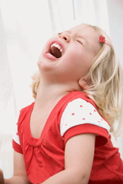
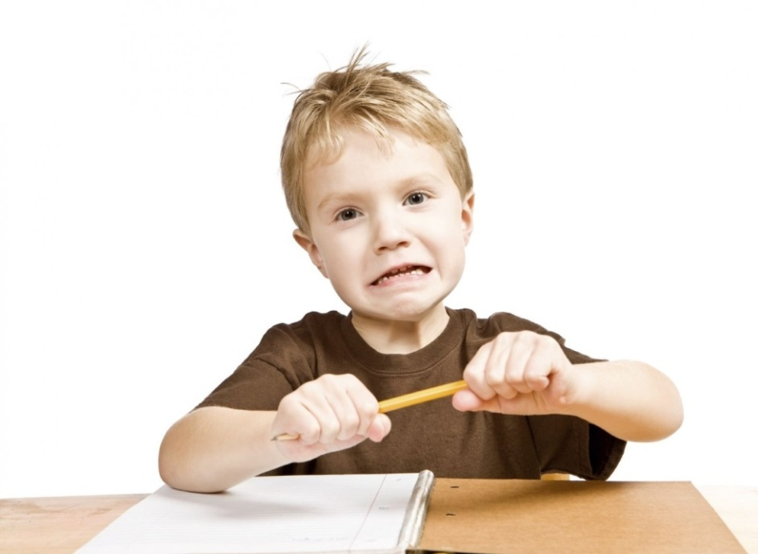
Детские стрессы и их профилактика

Slide 2
Стресс у ребенка-это адаптационная реакция организма, а точнее центральной нервной системы на внешние раздражители (физические, эмоциональные, психические). В детском возрасте это явление частое и может иметь негативные последствия.

Slide 3
Симптомы стресса у детей младшего школьного возраста:
частые жалобы на головные боли, боли в области сердца, тошноту;
ночные кошмары;
быстрая утомляемость;
постоянное стремление попасть в какую-нибудь переделку, причинить себе вред;
постоянные капризы и вызывающее поведение в течение целой недели и дольше;
ложь;
возвращение на предыдущую возрастную ступень: довольно взрослый ребёнок начинает вести себя как маленький («впадает в детство»);
расстройства без видимой на то причины;
нежелание посещать школу и гулять с друзьями – замкнутость, отрешённость от мира;
агрессивное отношение к окружающим;
заниженная самооценка;
беспричинные тревоги, волнения и страхи;
падение успеваемости вследствие ухудшения памяти и внимания;
дефекты речи или нервные тики: моргание, глотание, наматывание локонов на пальцы и т.д.;
ухудшение сна и аппетита или, наоборот, постоянная сонливость и повышенный аппетит.

Slide 4
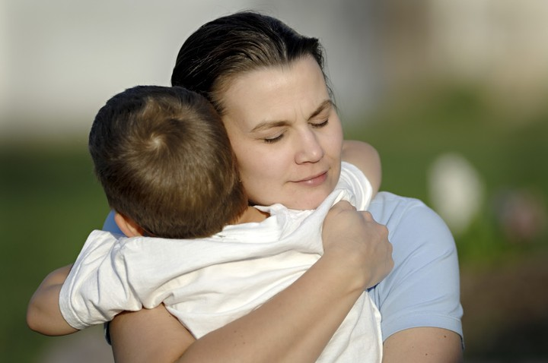
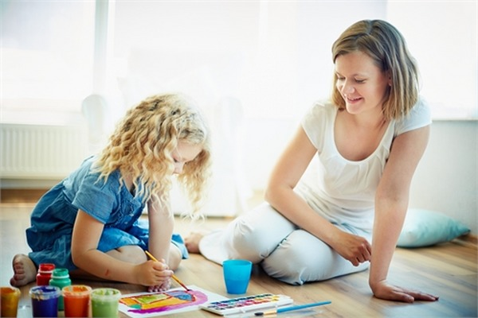
Профилактика стресса у детей младшего школьного возраста:
Главным методом профилактики стресса у детей младшего школьного возраста является демонстрация любви к нему со стороны родителей. Надо показывать свою готовность в любой ситуации помочь ребёнку, поддержать его.
Помимо этого, родителям следует быть в достаточной степени откровенными и честными с детьми.
Если у Вашего ребёнка сложности в школе, не перекладывайте ответственность за их нейтрализацию на себя. Подтолкните его к самостоятельному решению данных проблем, обсудив с ним возможные причины и пути преодоления сложностей.
Никогда не сравнивайте своего ребёнка с другими и не оказывайте на него психологического давления. Не заставляйте его учиться только на «5» и во всём быть первым.
Старайтесь повышать самооценку собственного дитя. Отыщите занятие, в котором Ваше чадо будет действительно успешным. Уверенный в своих силах ребёнок меньше подвержен стрессам

